Slide 1
Муниципальное дошкольное образовательное учреждение «Детский сад № 117».
Использование здоровьесберегающих технологий в практике работы с детьми дошкольного возраста
Подготовила воспитатель Родимова Е.В.
Саранск 2015 г.

Slide 2
Задачи:
1. Оздоровительные – развитие и укрепление костной, мышечной, сердечно-сосудистой, дыхательной, нервной систем, внутренних органов: развитие движений, а также закаливание организма ребенка. 2. Образовательные – формирование навыков выполнения основных движений; привитие навыков правильной осанки, навыков гигиены, освоение знаний о своем организме, о здоровье; формирование представлений о режиме, об активности и отдыхе. 3. Воспитательные – формирование нравственно-физических навыков; выработка у детей привычки к ежедневным занятиям физическими упражнениями как потребности в физическом совершенстве; воспитание культурно-гигиенических качеств.

Slide 3
Основные направления в работе:
Режим дня.
Основы рационального питания.
Здоровье и здоровый образ жизни.
Личная гигиена.
Значение физкультуры и закаливания для сохранения здоровья.
Нравственное здоровье.
Профилактика заболеваний верхних дыхательных путей, опорно-двигательной системы.

Slide 4
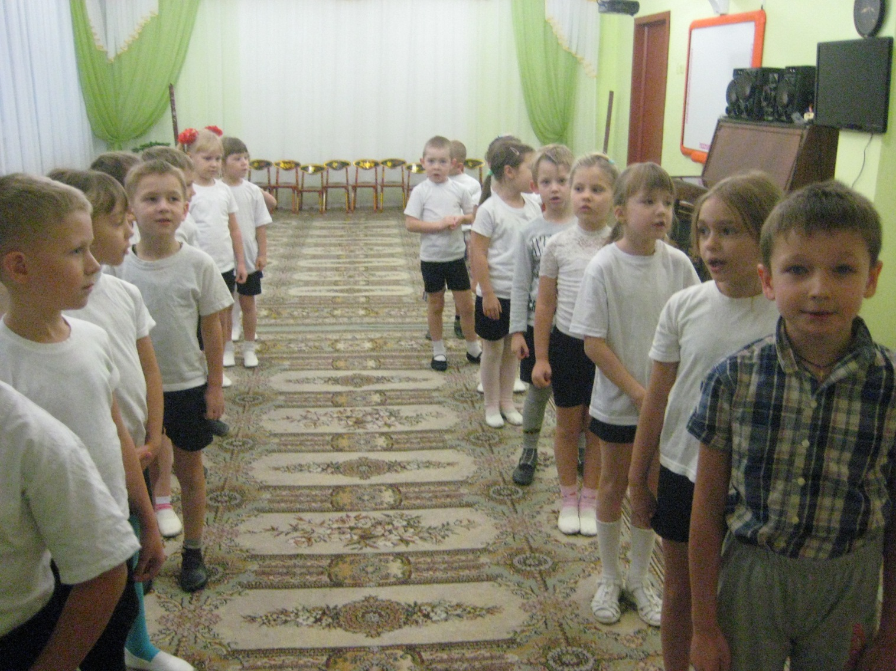
Утренняя зарядка

Slide 5
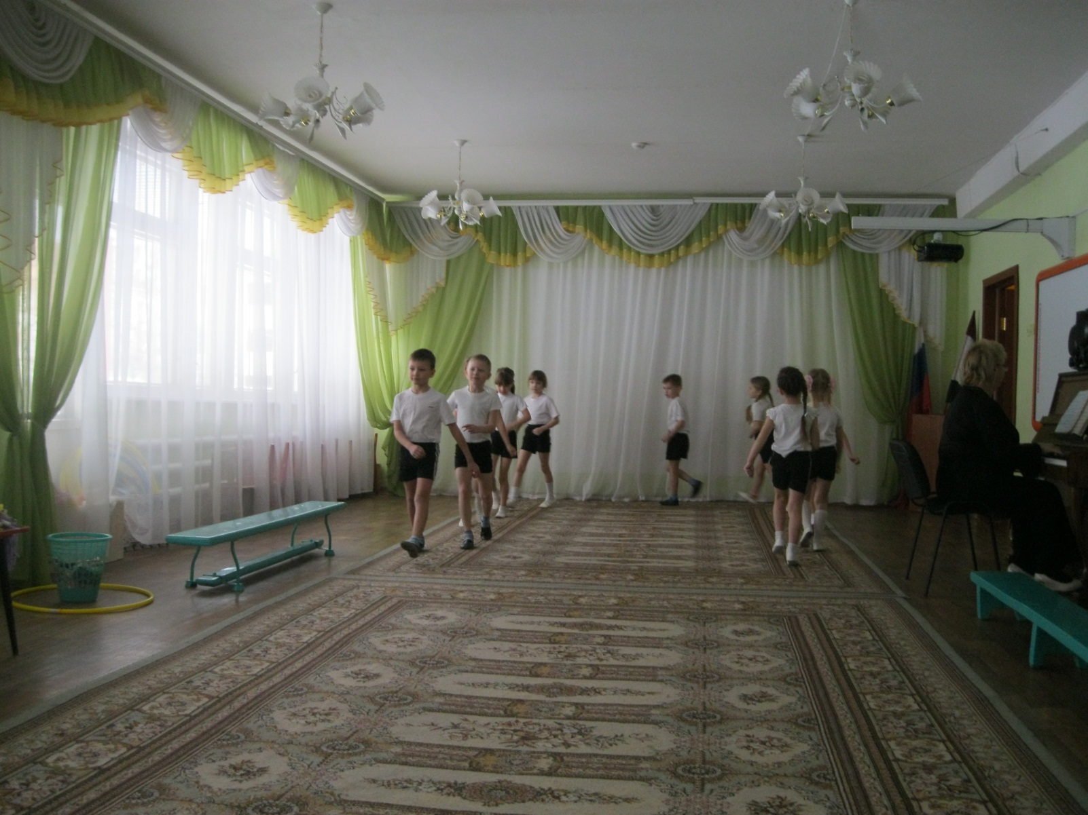
Утренняя зарядка

Slide 6
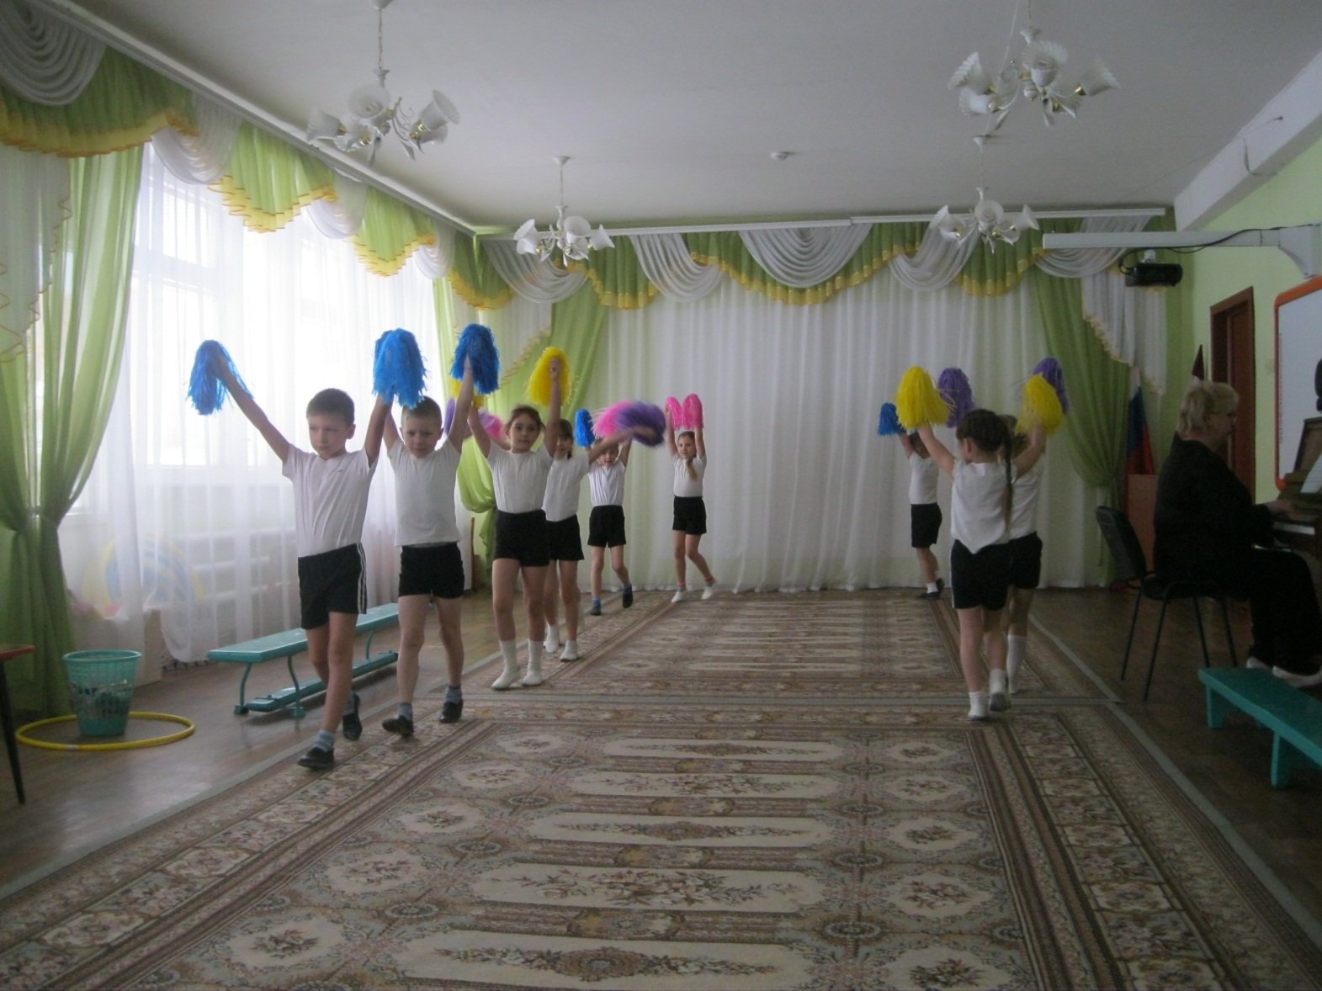
Утренняя зарядка

Slide 7
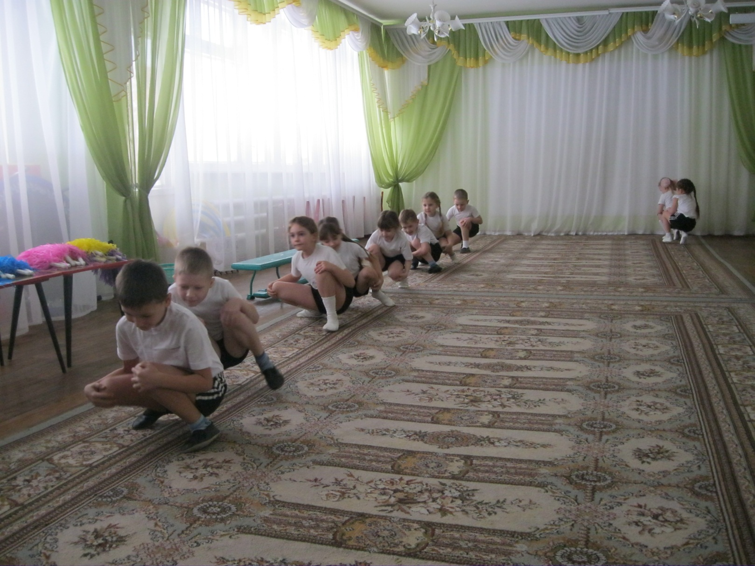
Утренняя зарядка

Slide 8
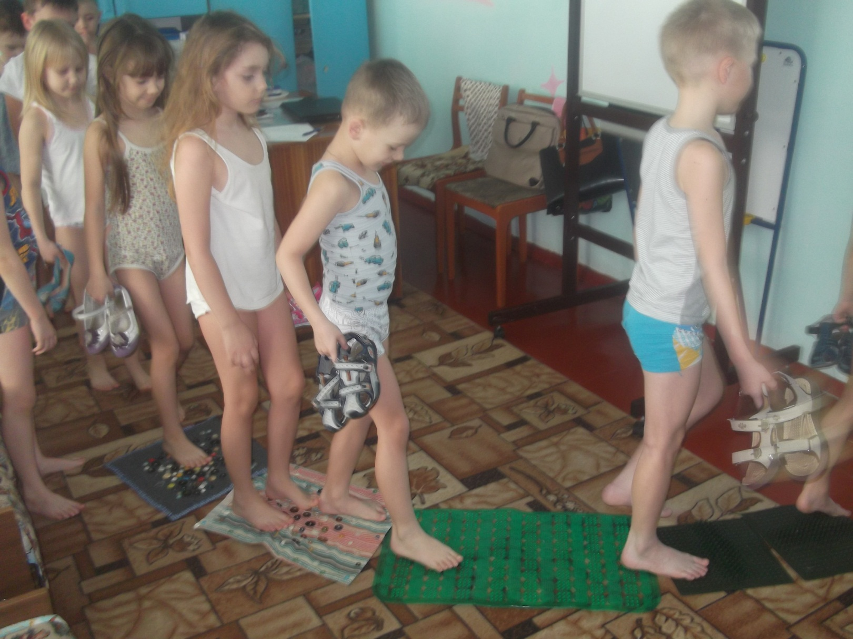
Коррегирующая гимнастика

Slide 9
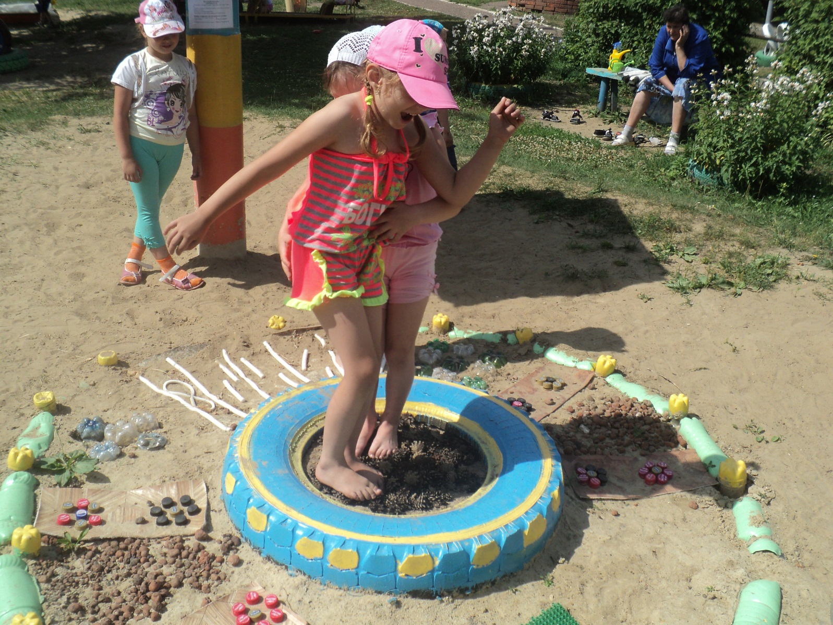
Коррегирующая гимнастика

Slide 10
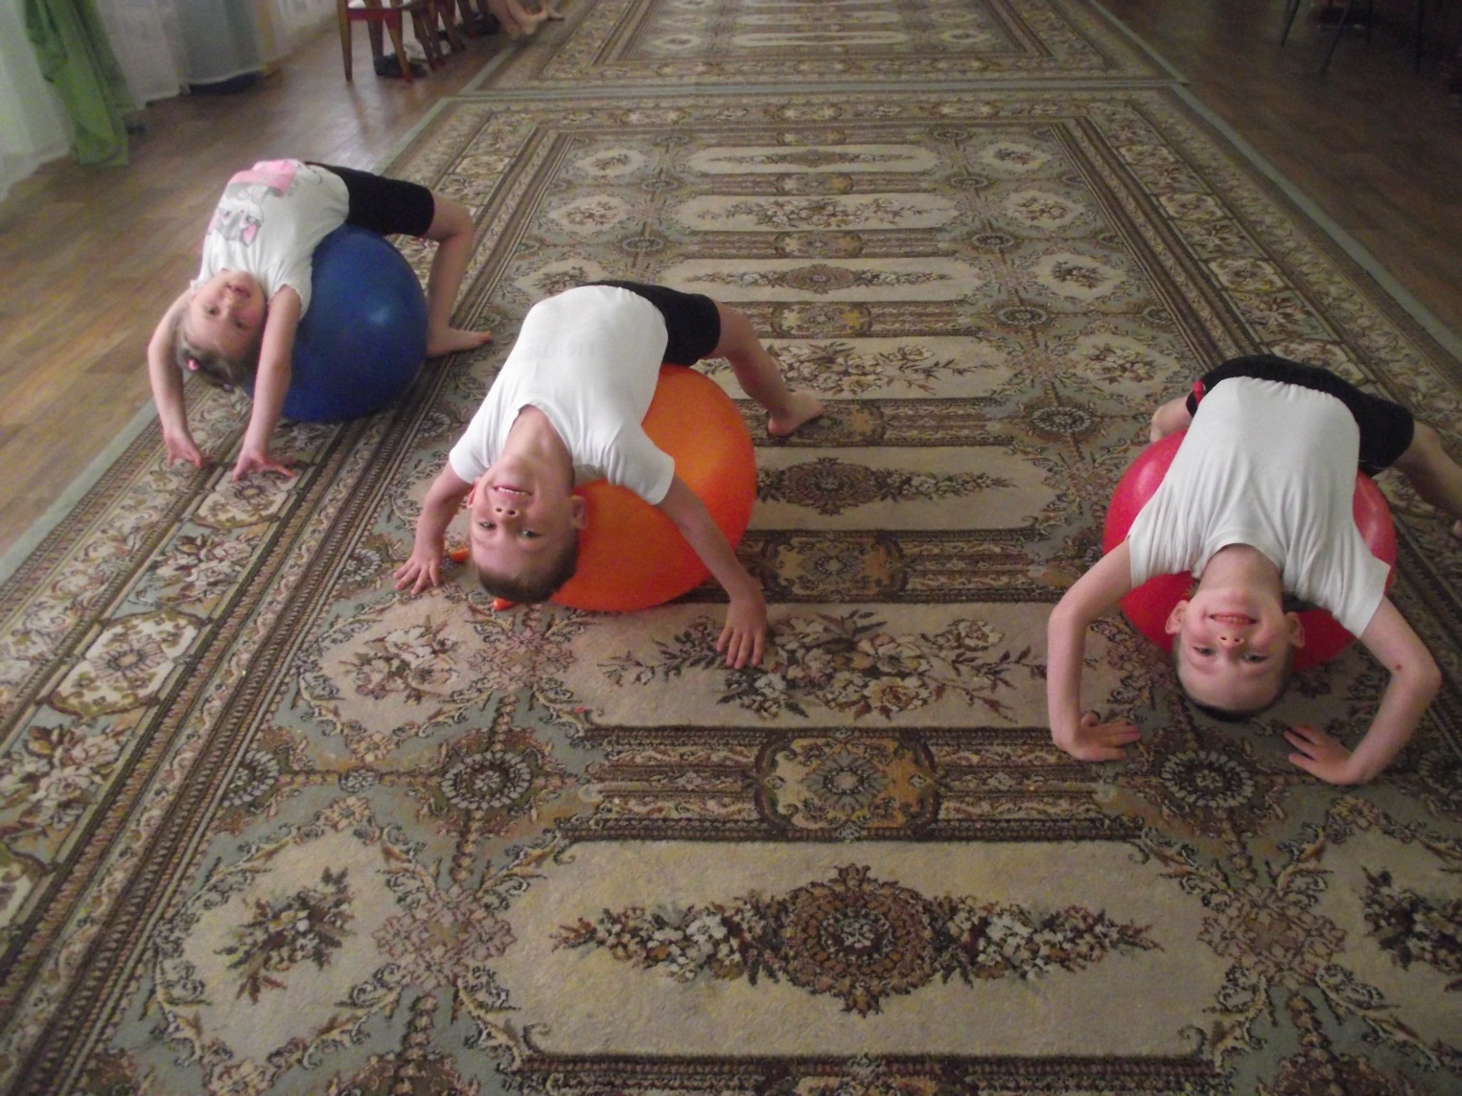
Коррегирующая гимнастика

Slide 11
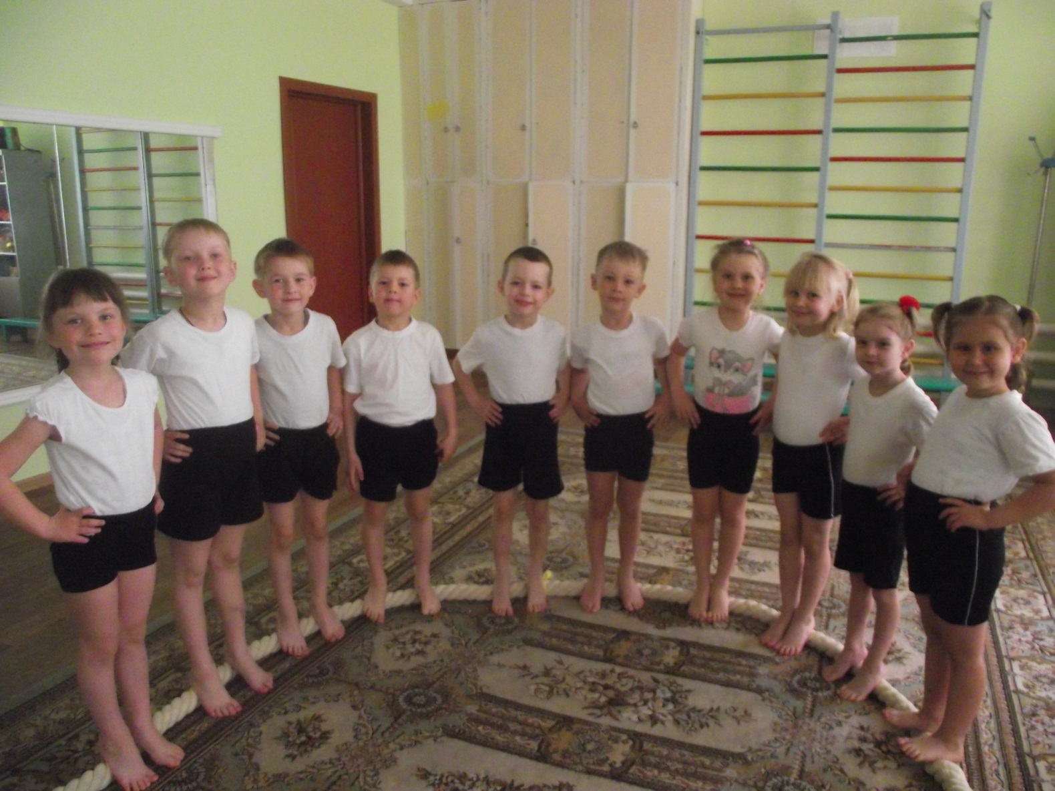
Коррегирующая гимнастика

Slide 12
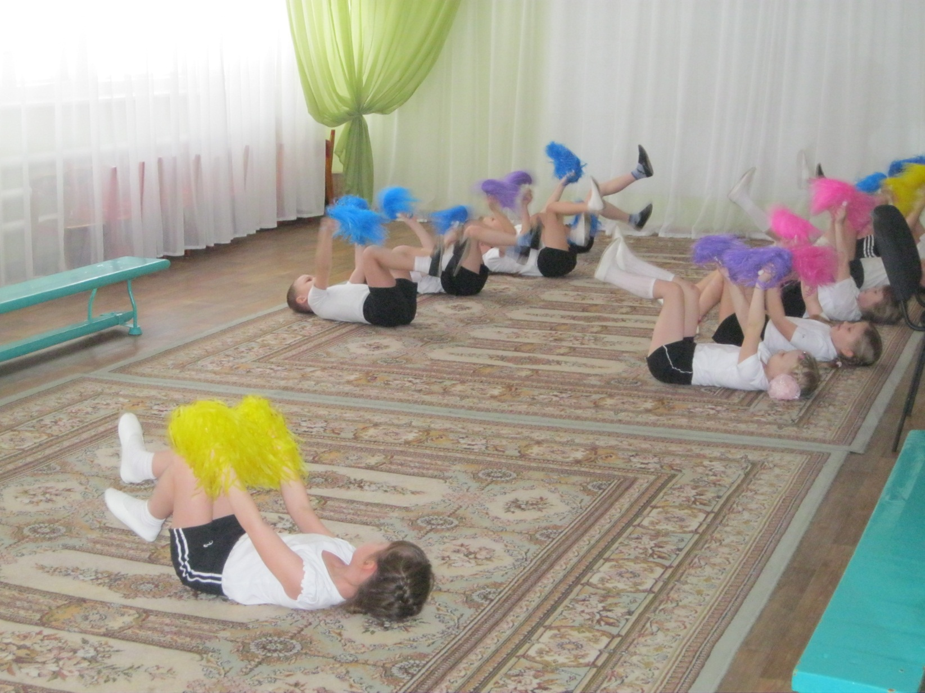
Коррегирующая гимнастика

Slide 13
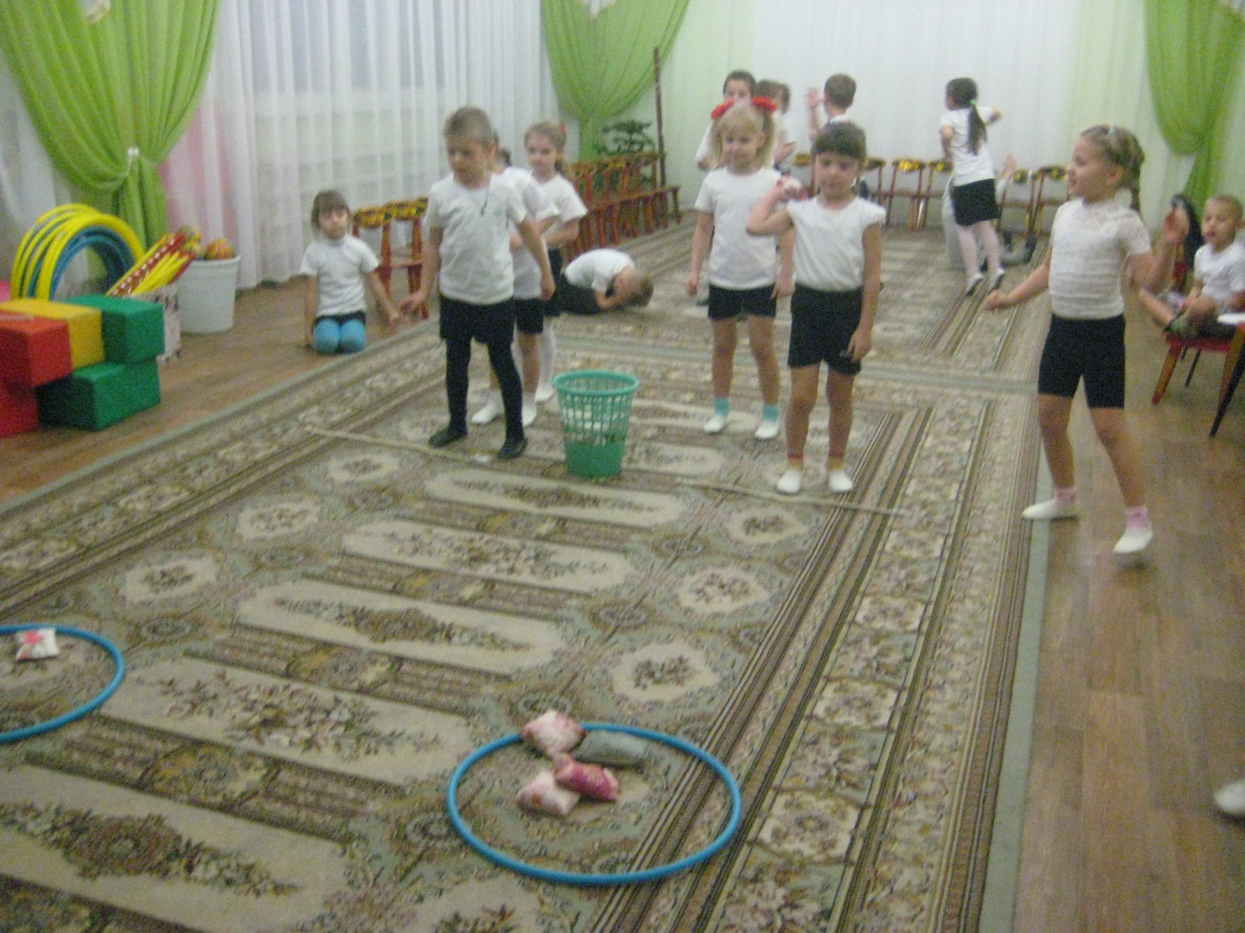
Физкультурные занятия

Slide 14
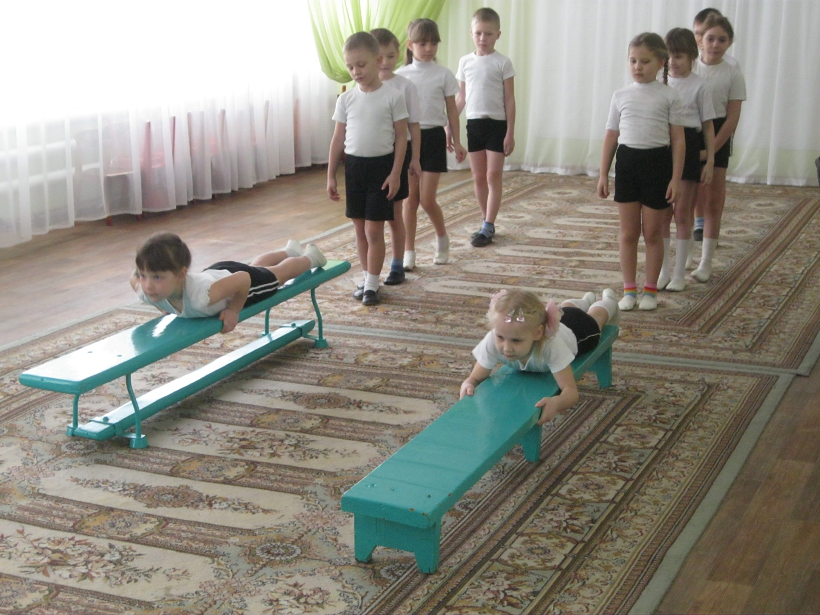
Физкультурные занятия

Slide 15
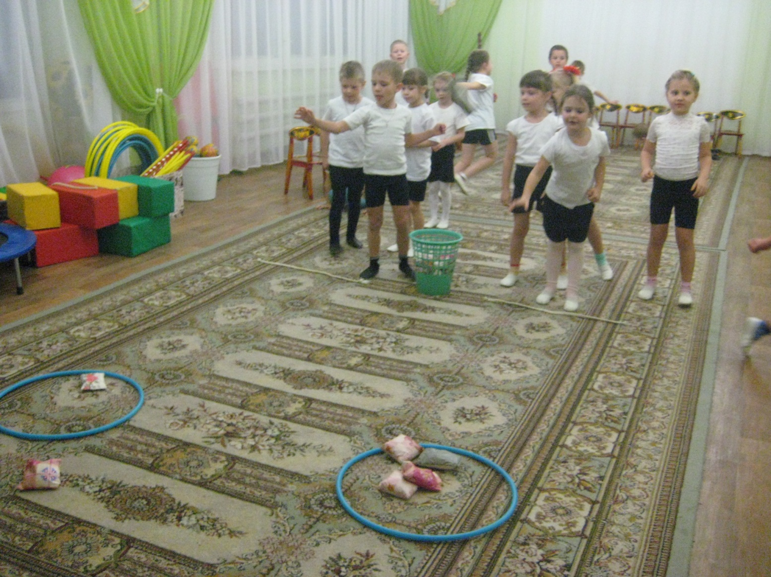
Физкультурные занятия

Slide 16
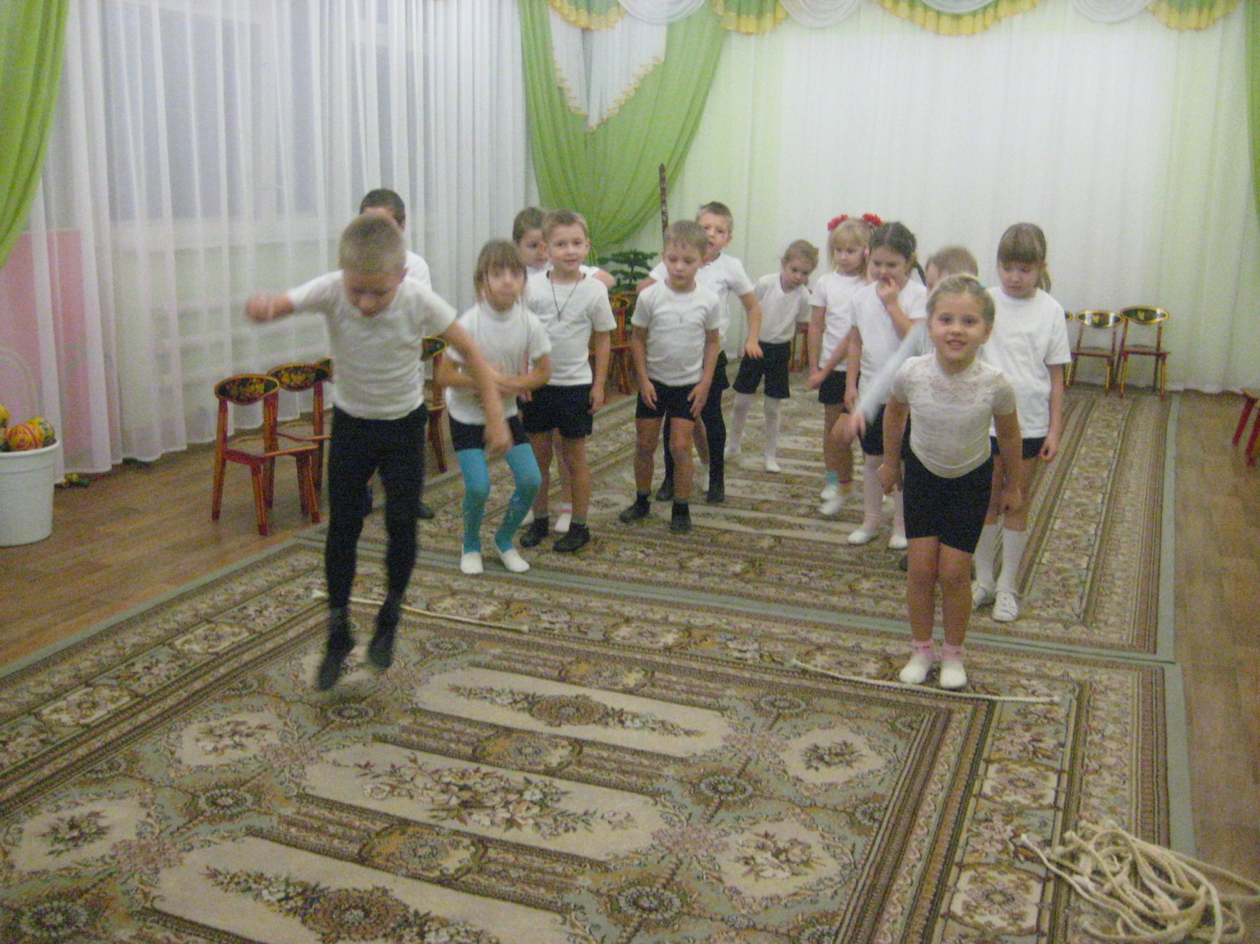
Физкультурные занятия

Slide 17
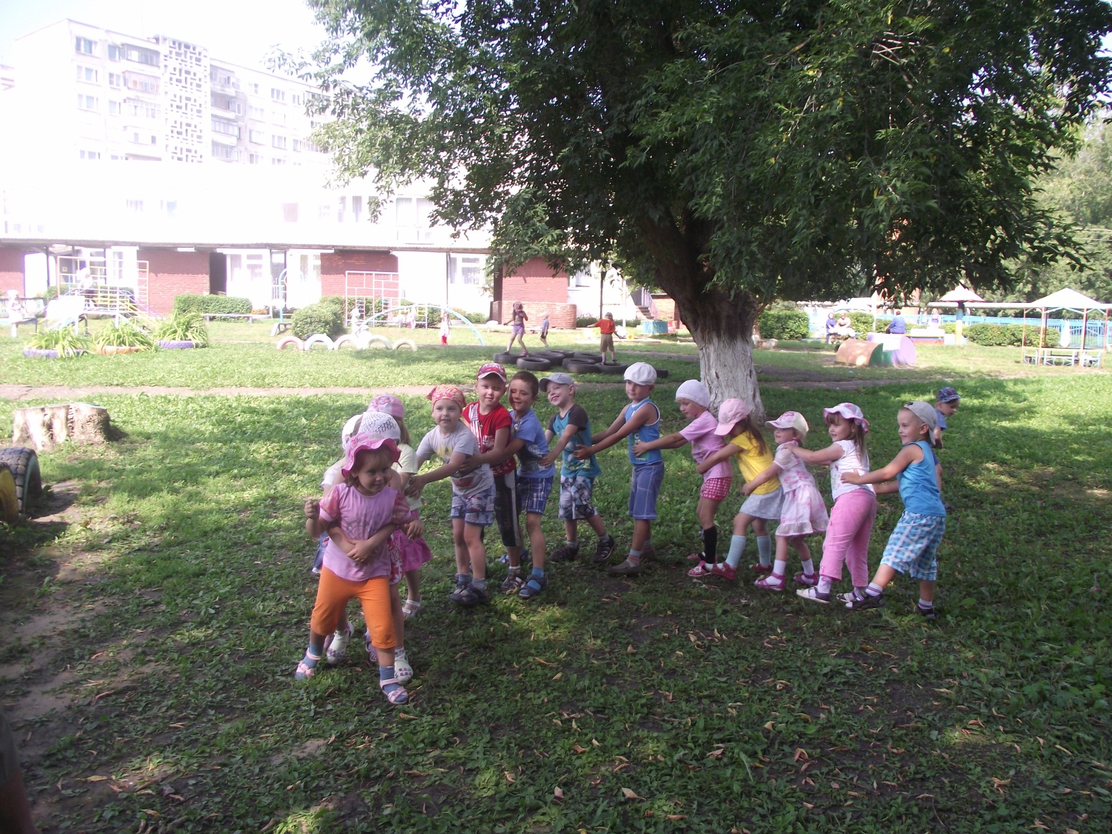
Прогулка

Slide 18
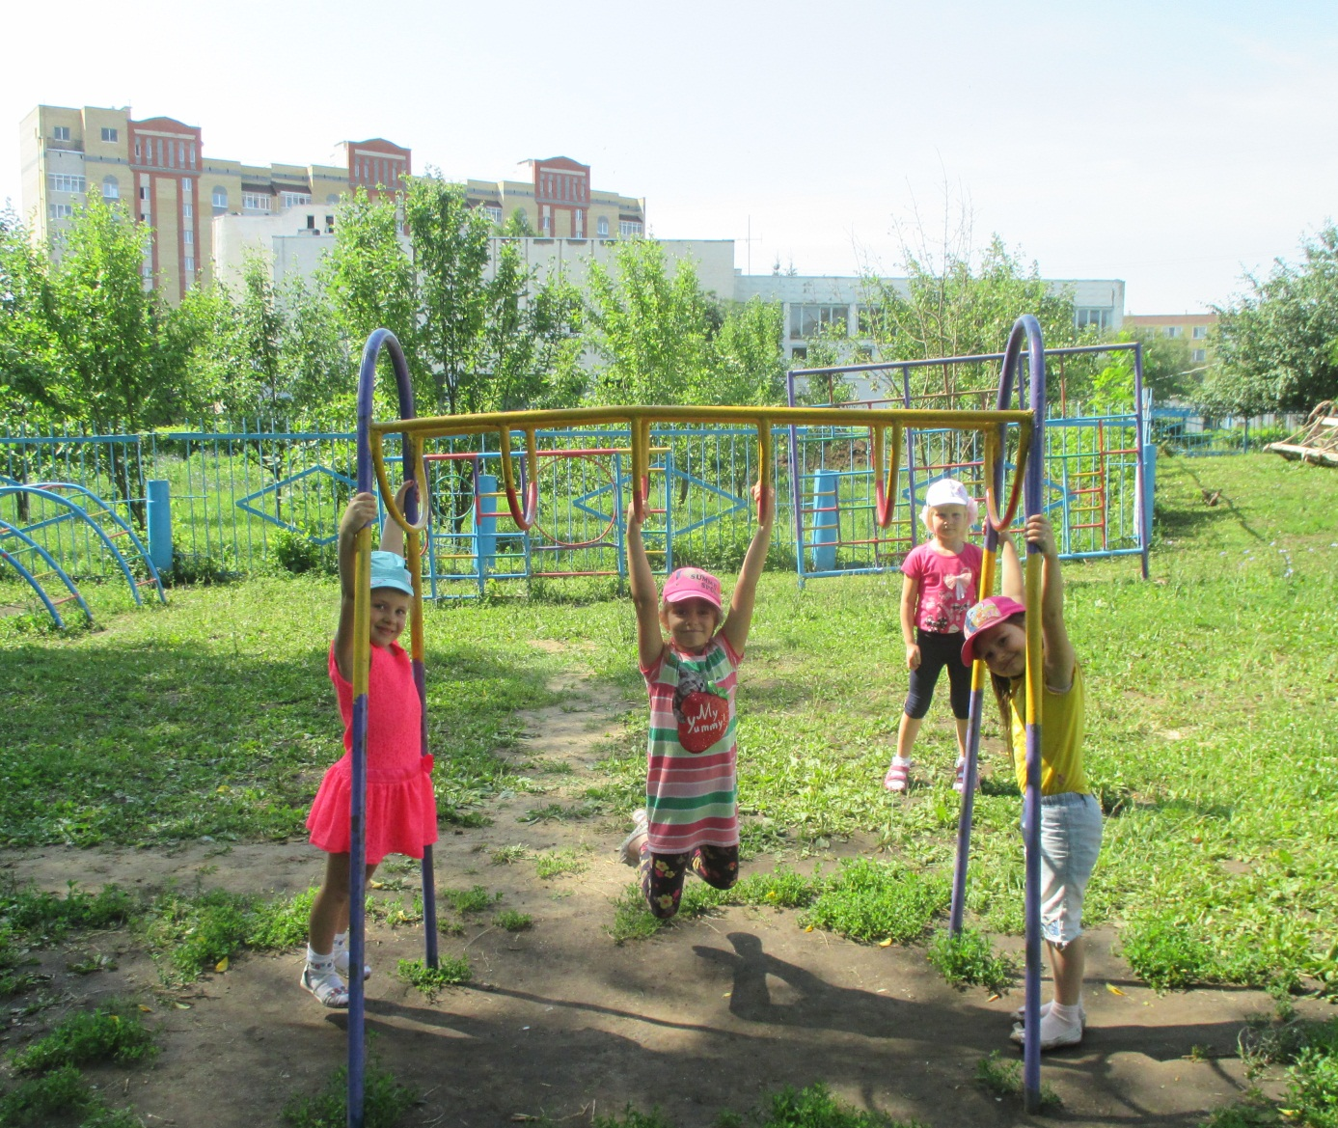
Прогулка

Slide 19
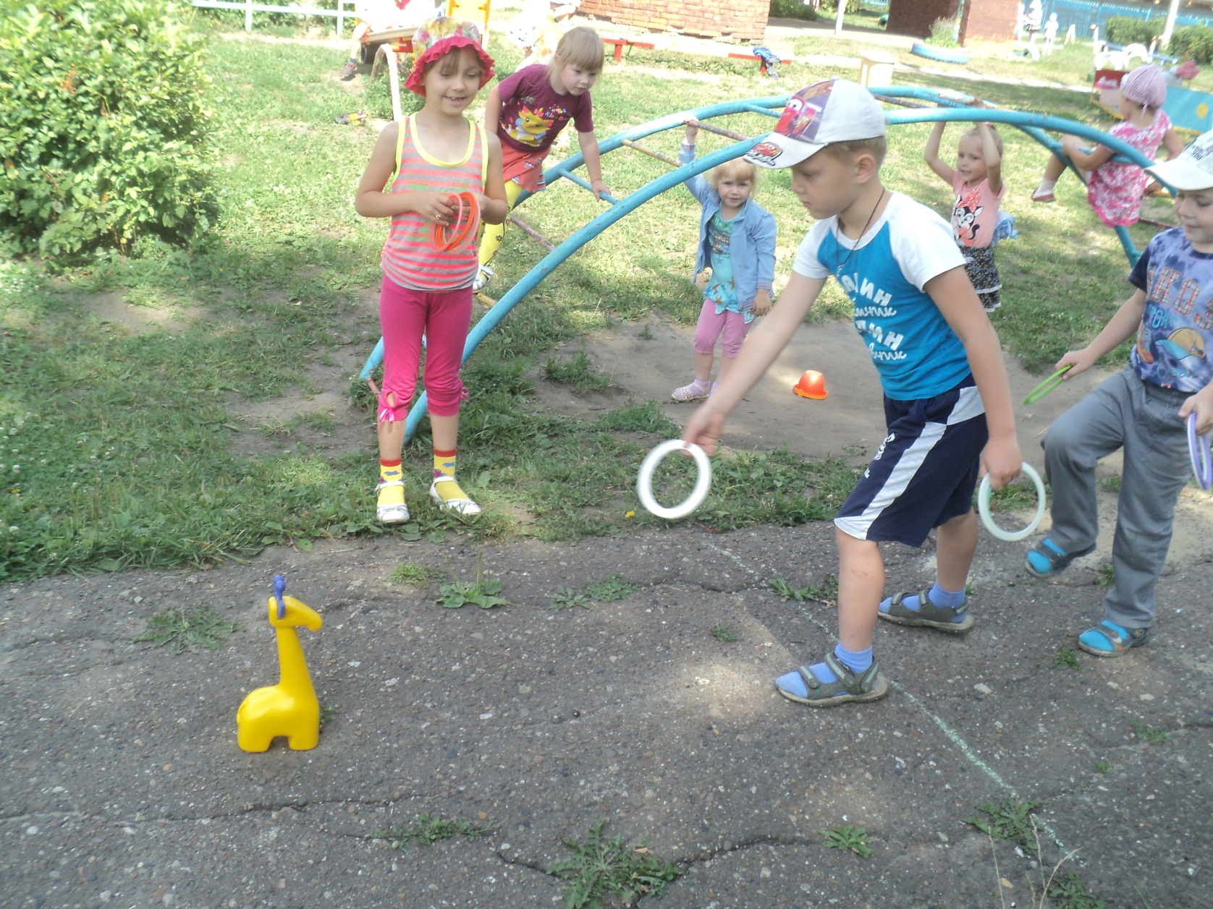
Прогулка

Slide 20
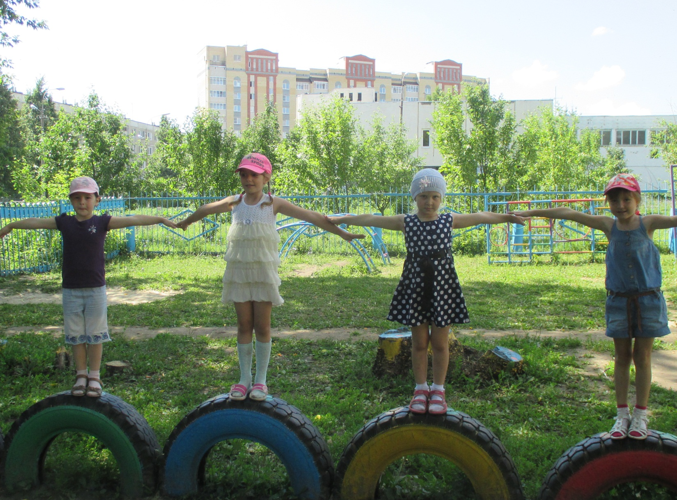
Прогулка

Slide 21
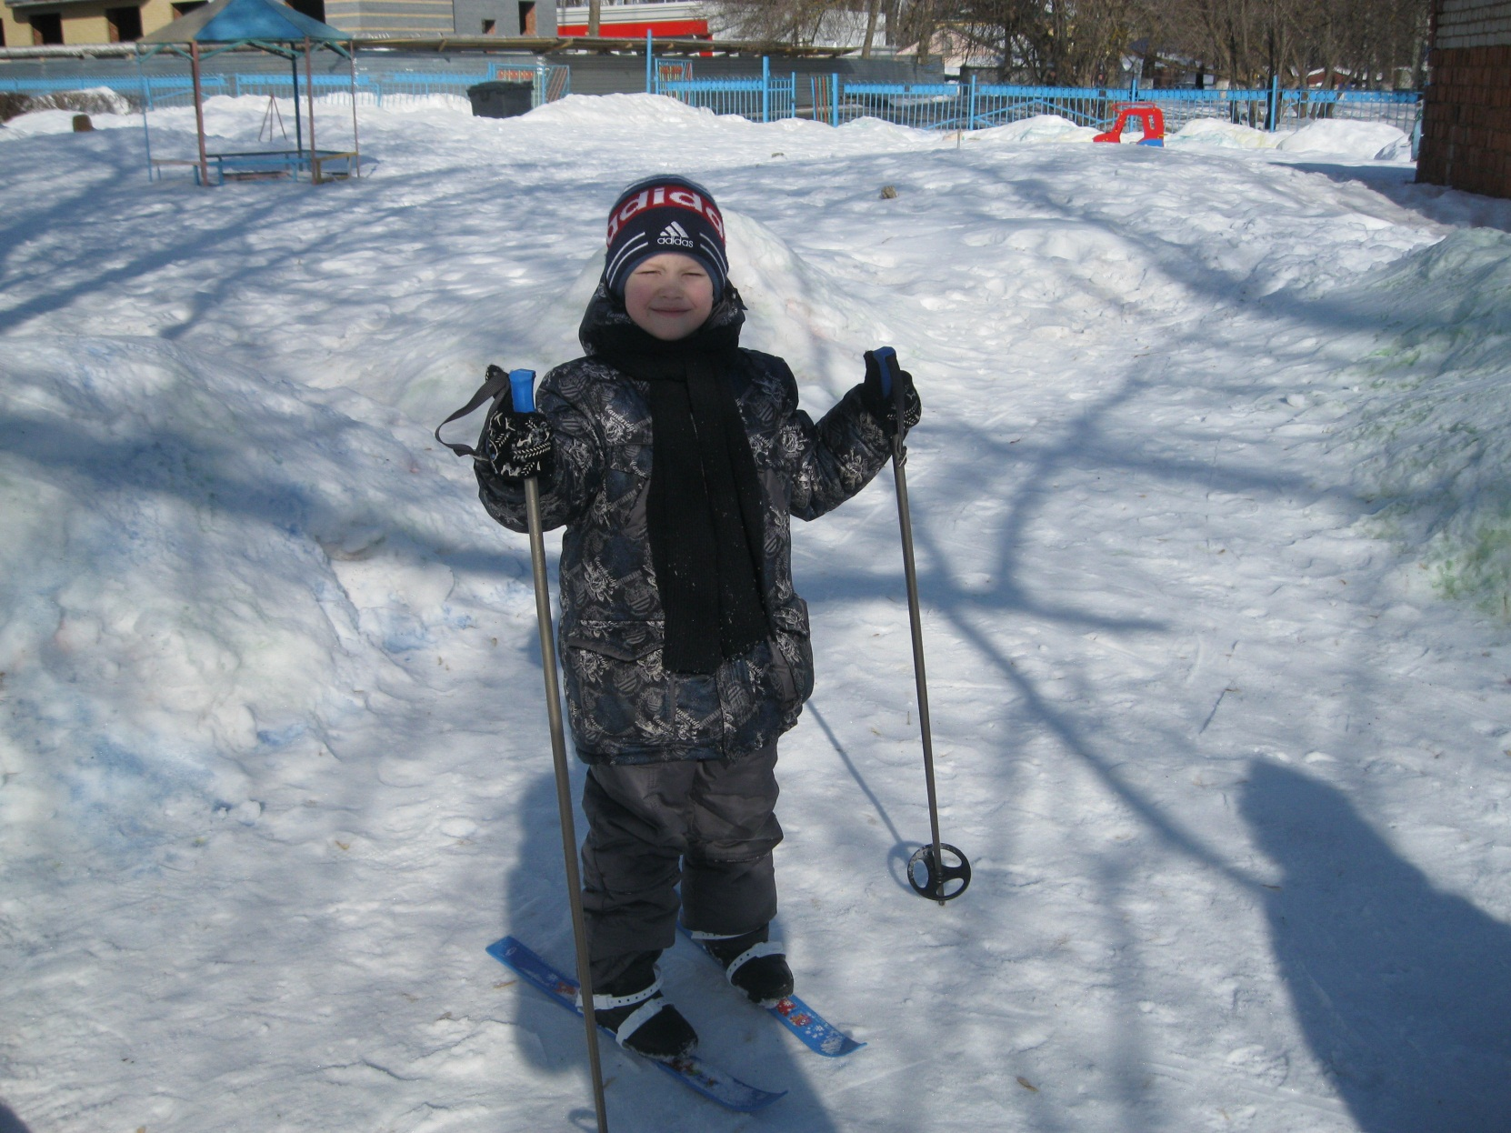
Прогулка

Slide 22
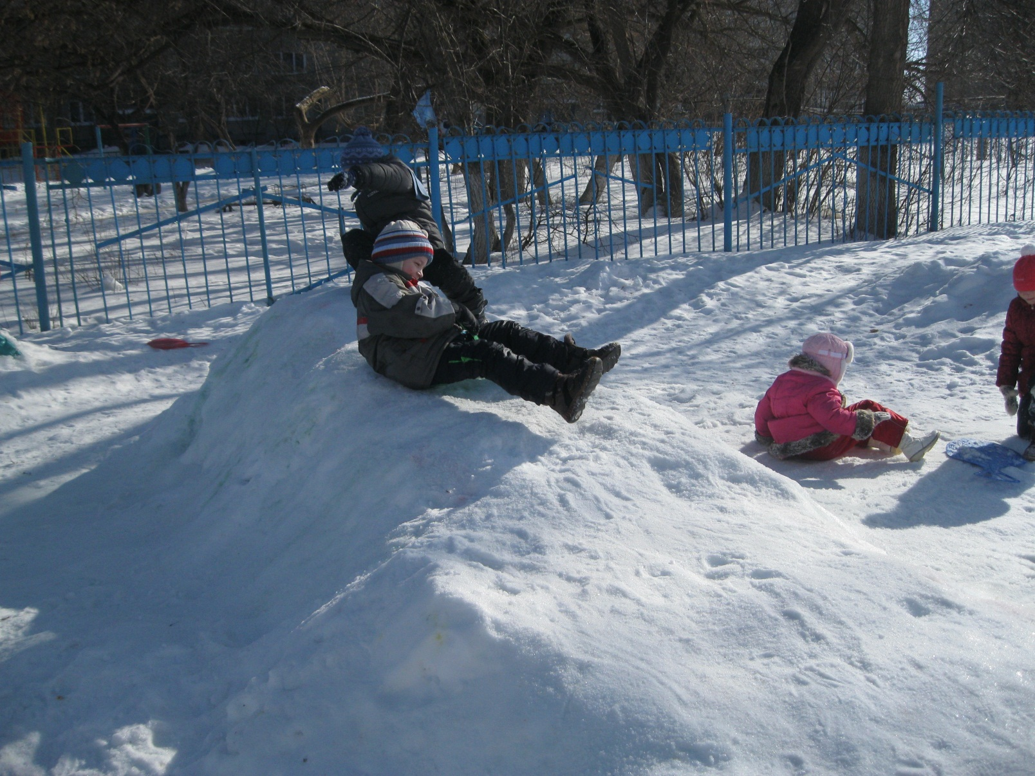
Прогулка

Slide 23
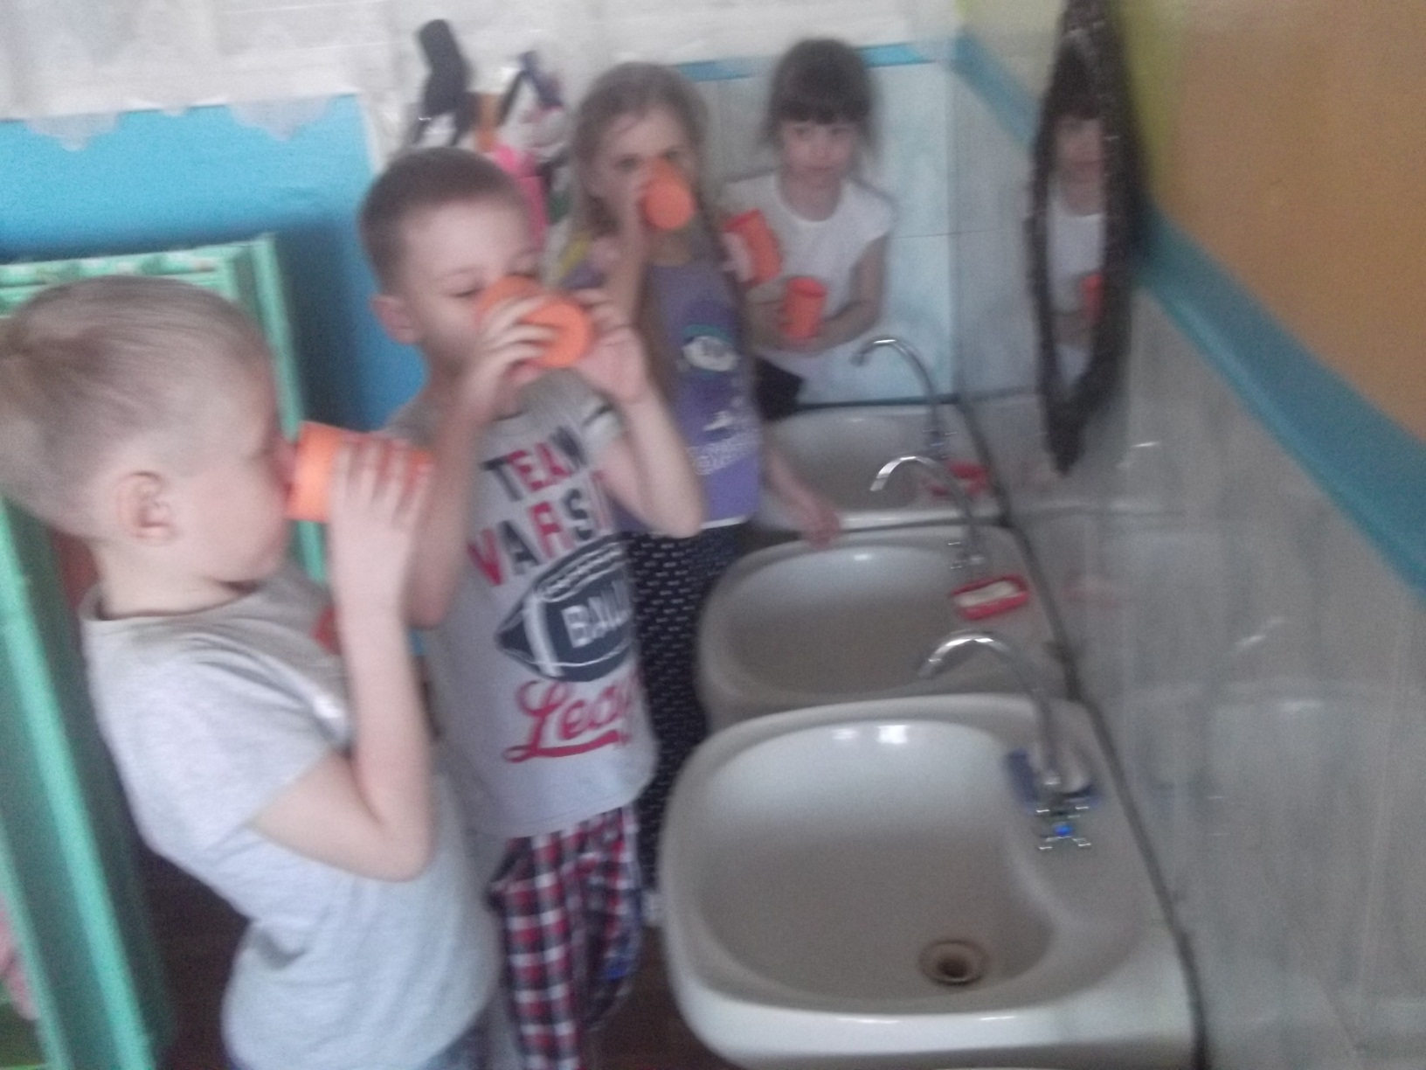
Полоскание горла прохладной водой

Slide 24
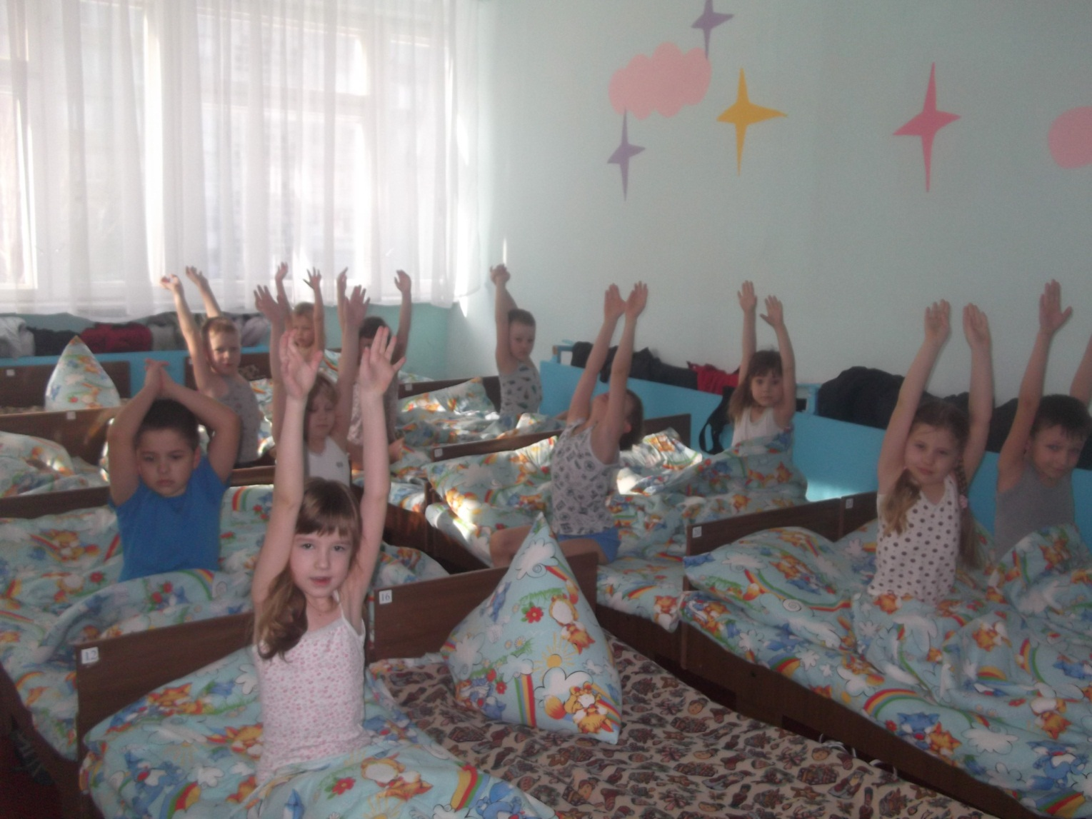
Гимнастика после сна

Slide 25
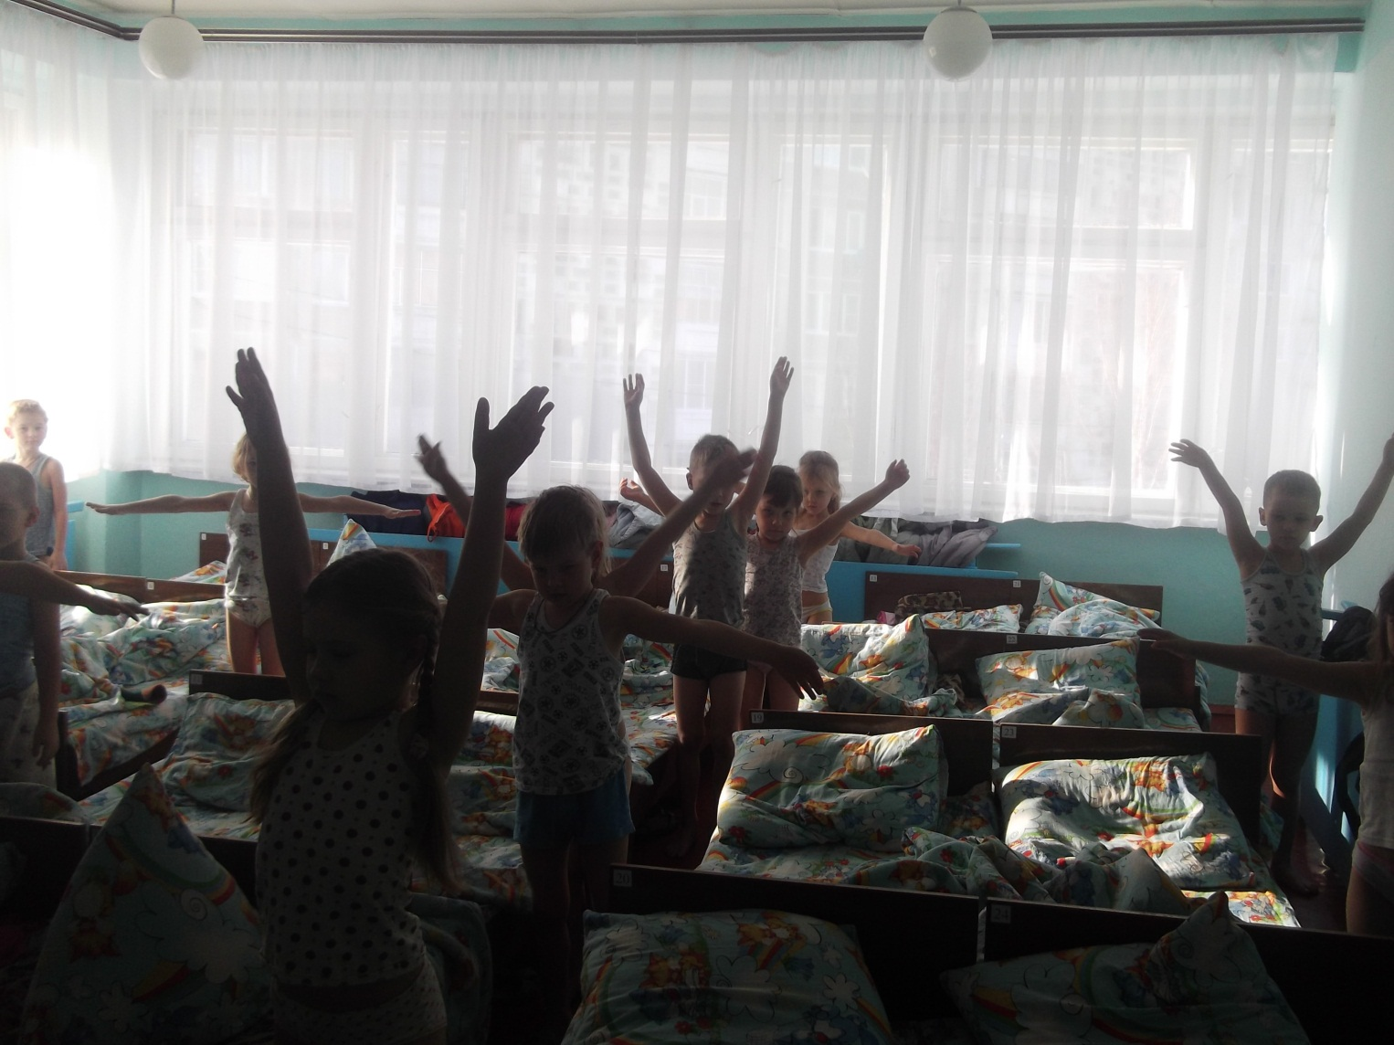
Гимнастика после сна

Slide 26
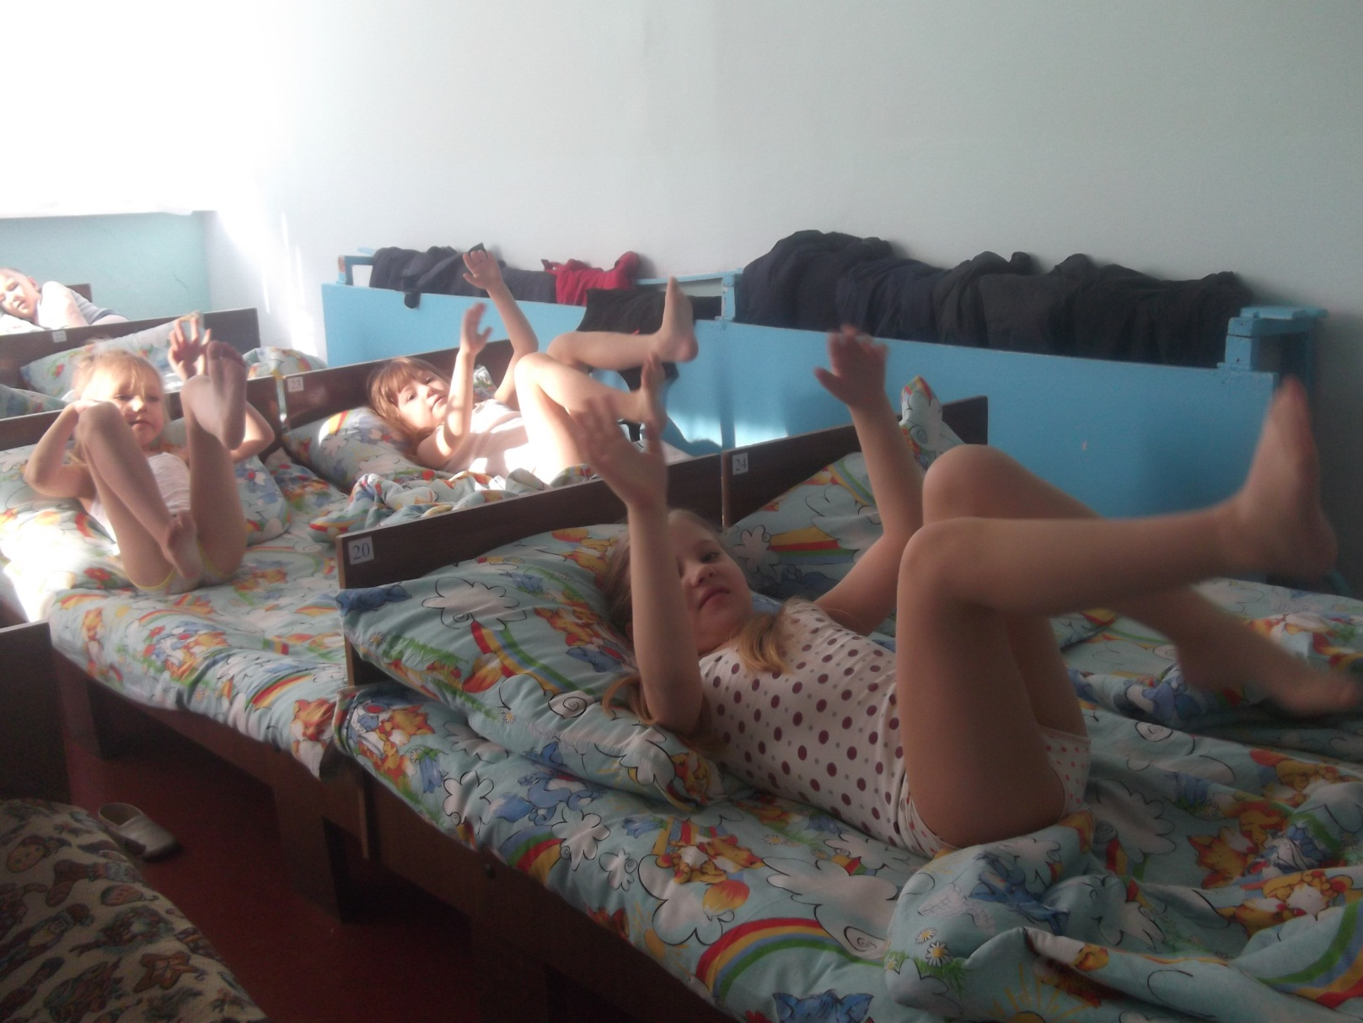
Гимнастика после сна

Slide 27
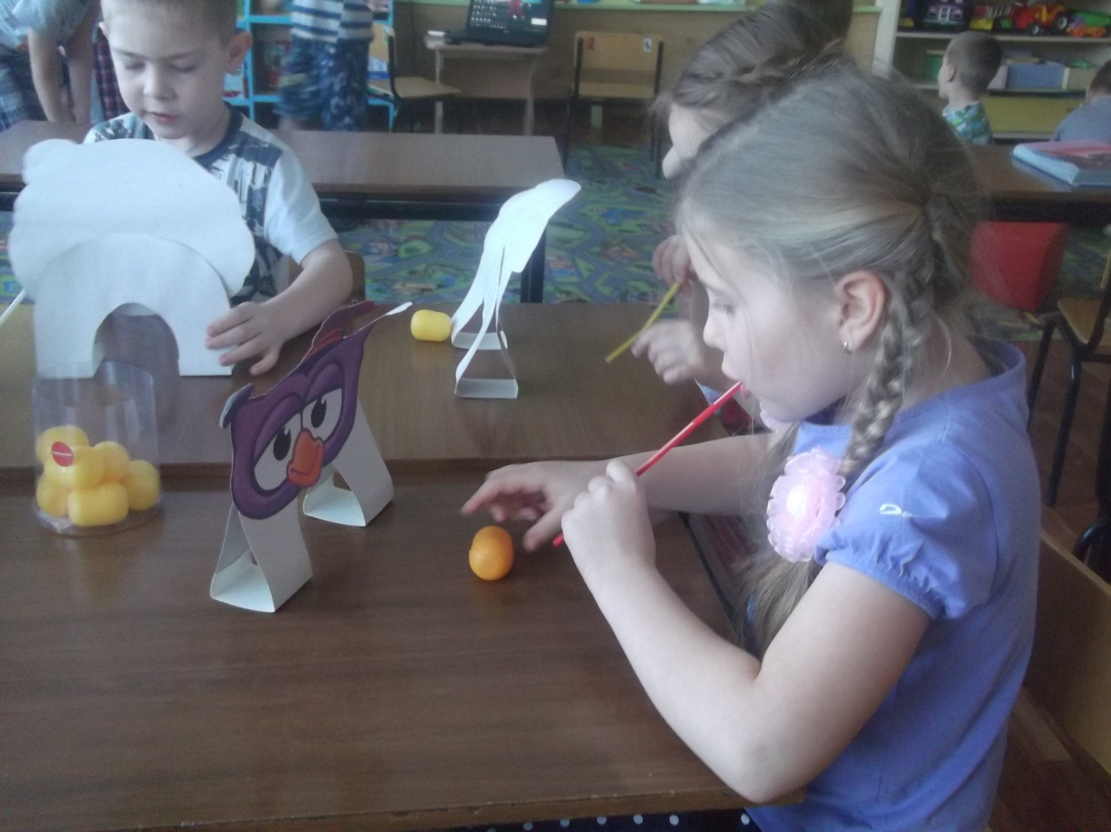
Дыхательные упражнения

Slide 28
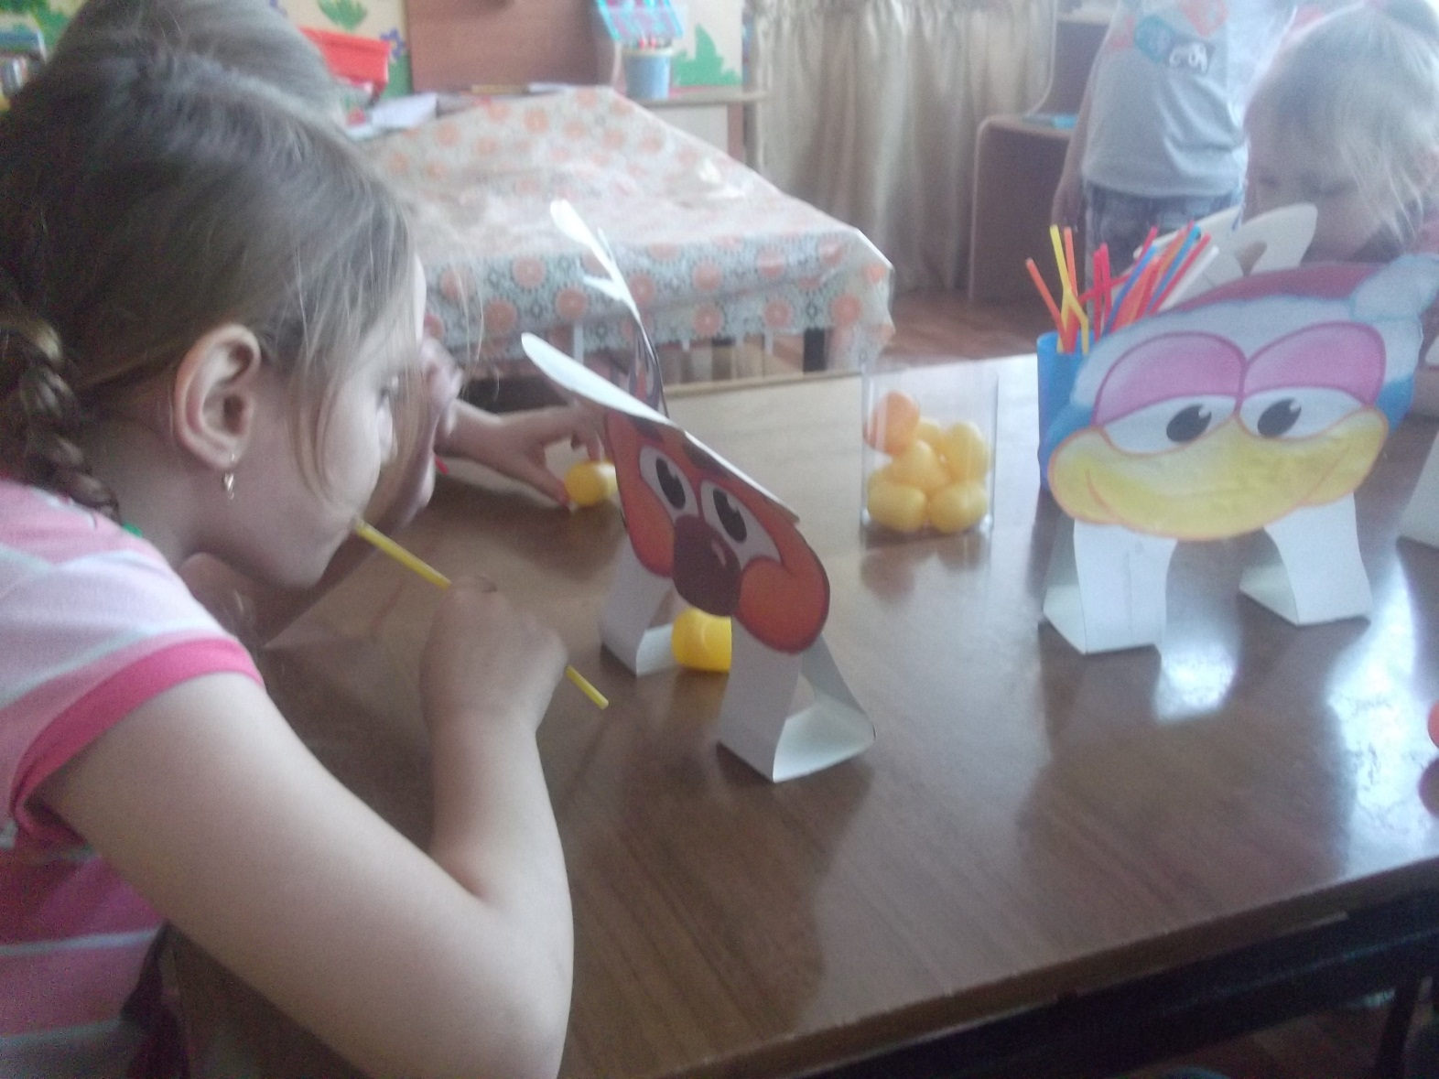
Дыхательные упражнения

Slide 29
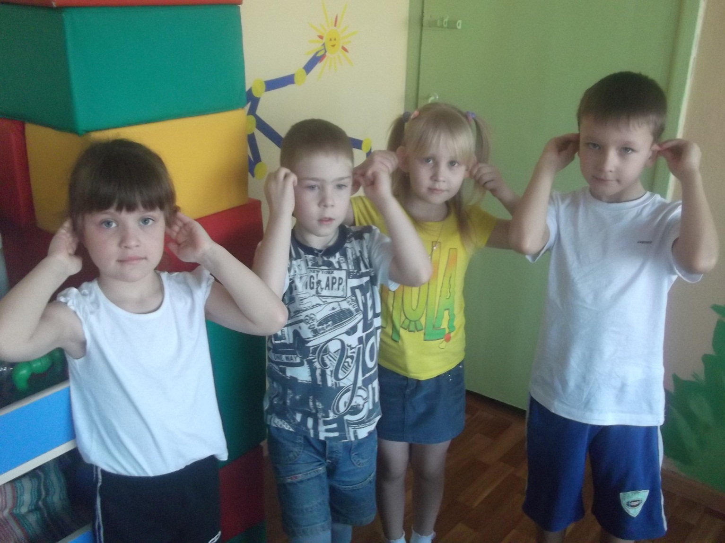
Точечный массаж

Slide 30
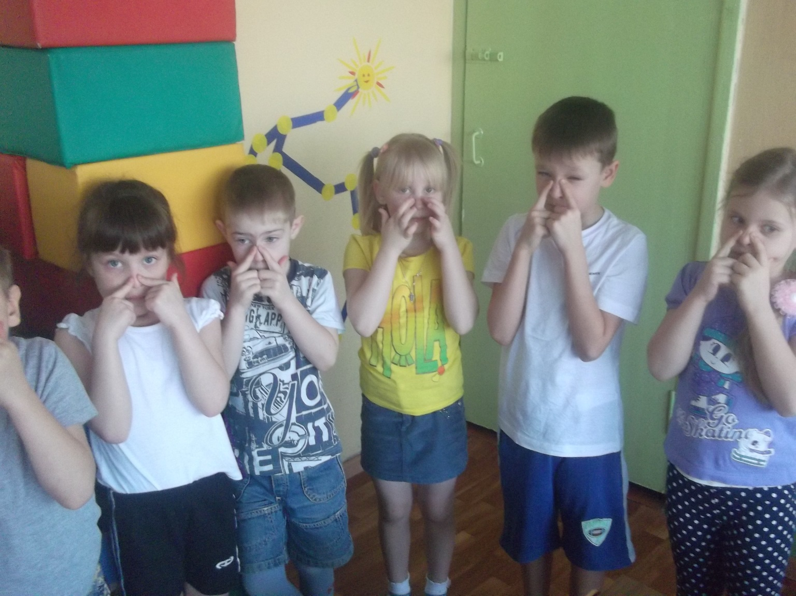
Точечный массаж

Slide 31
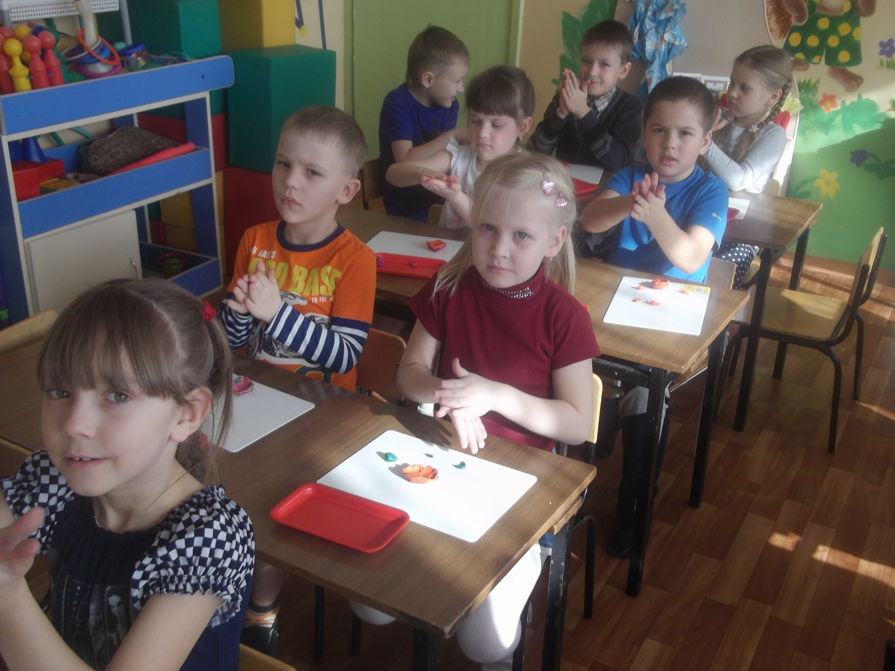
Физкультминутки

Slide 32
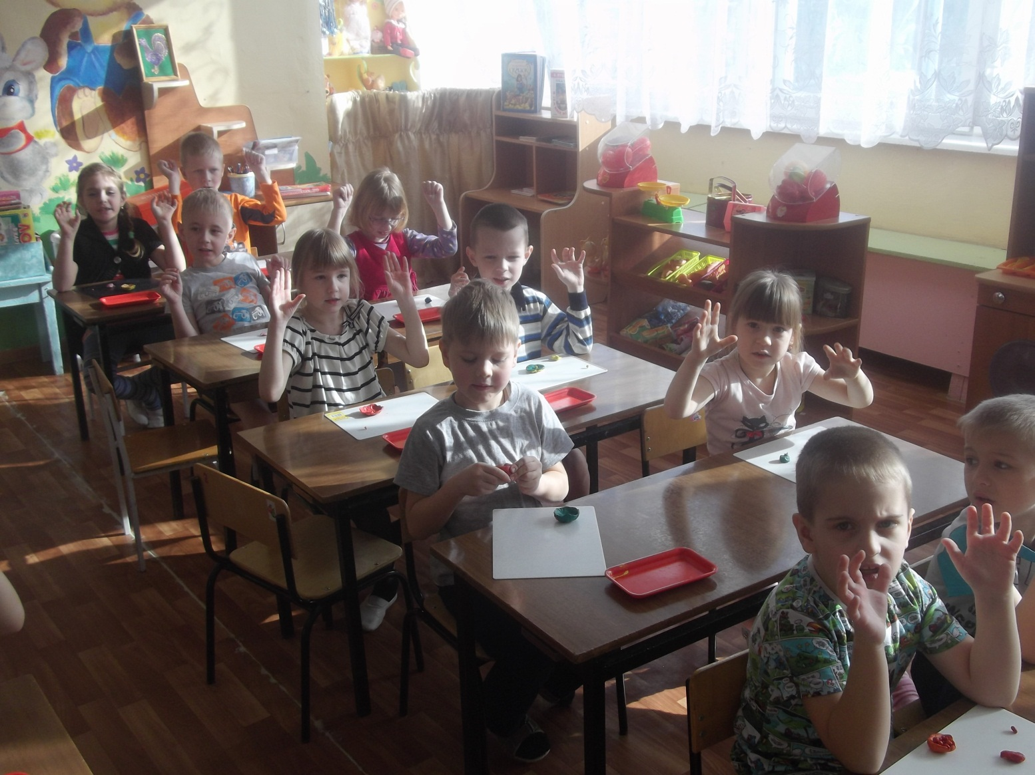
Физкультминутки

Slide 33
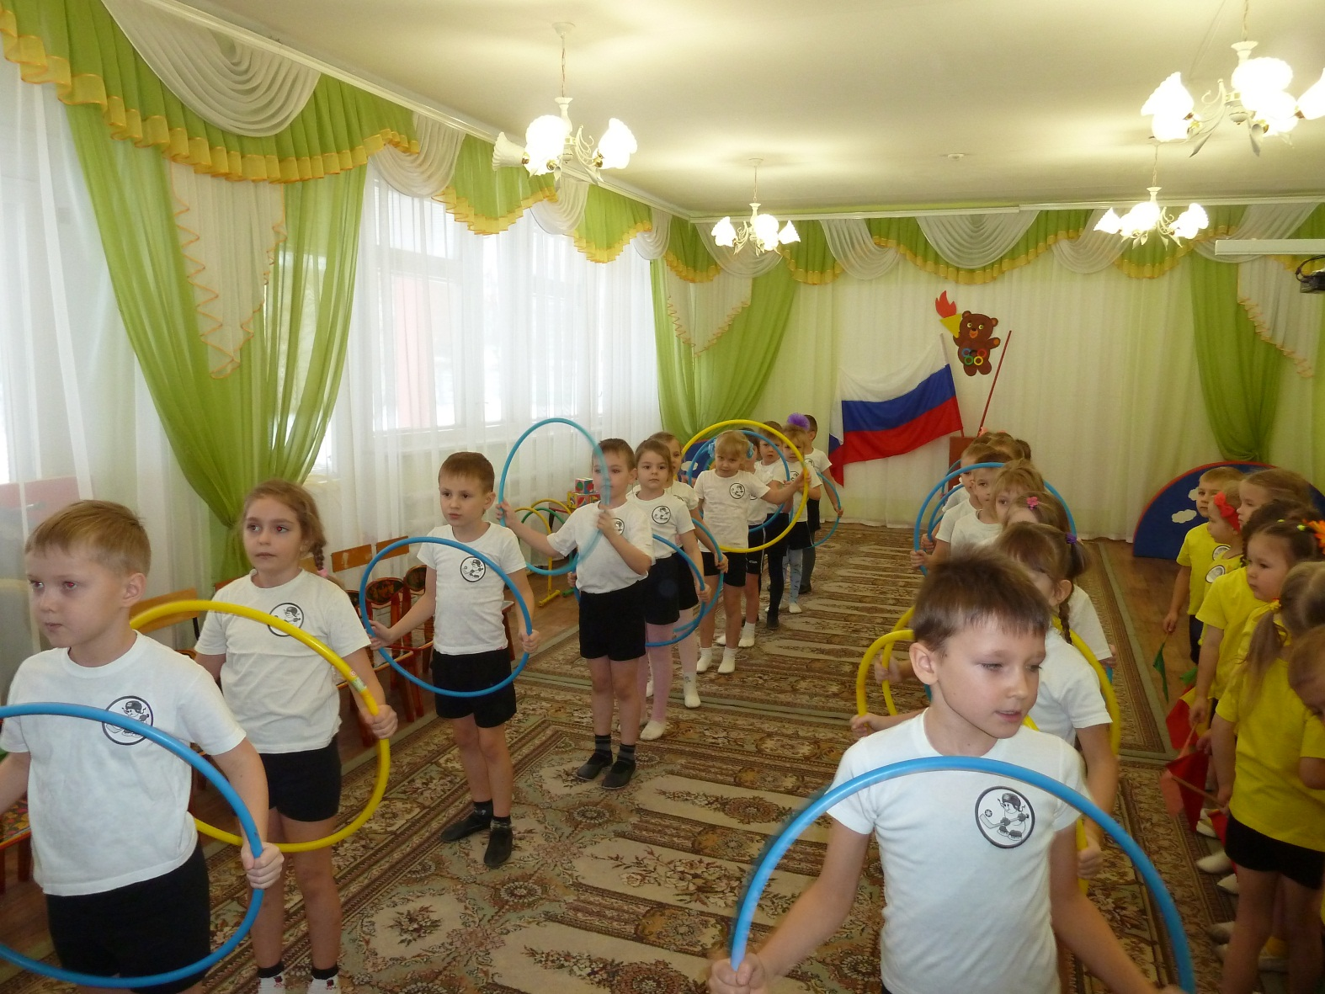
Спортивные досуги и развлечения

Slide 34
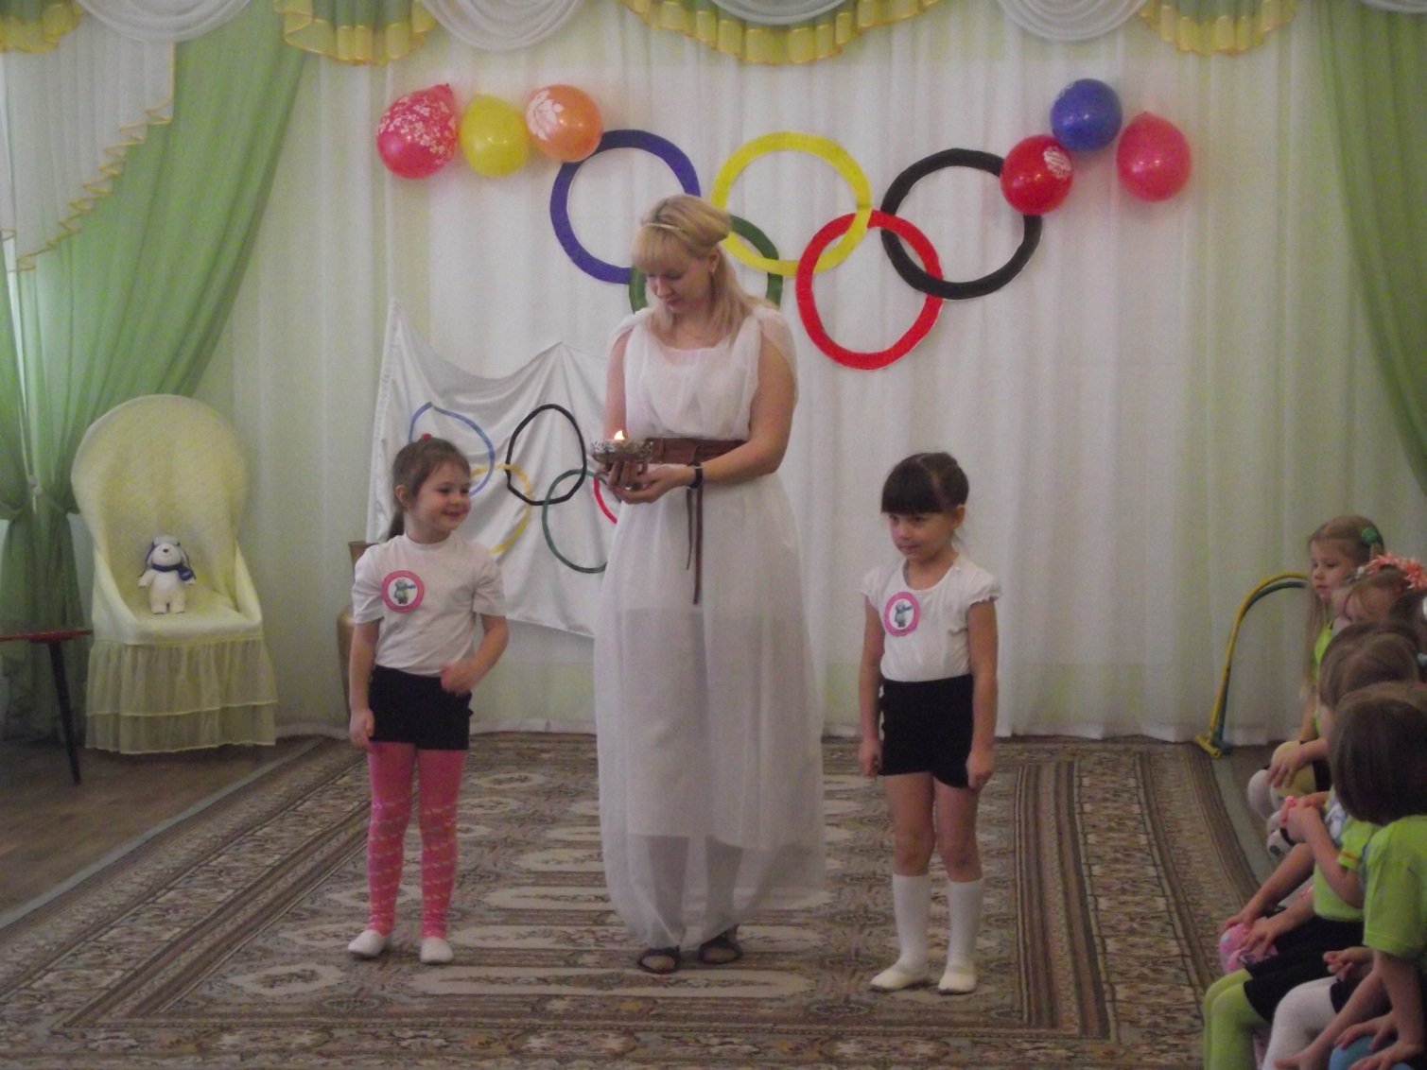
Спортивные досуги и развлечения

Slide 35
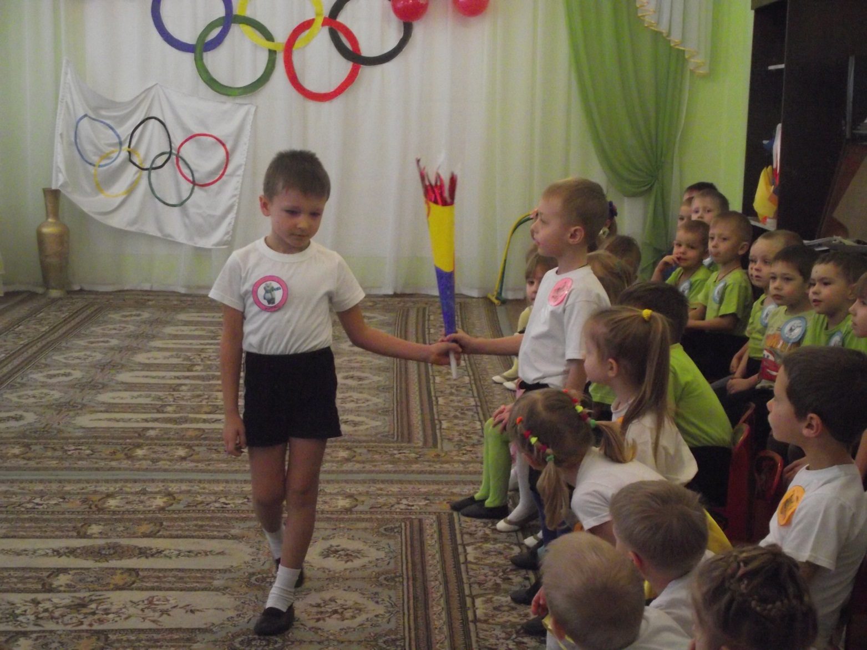
Спортивные досуги и развлечения

Slide 36
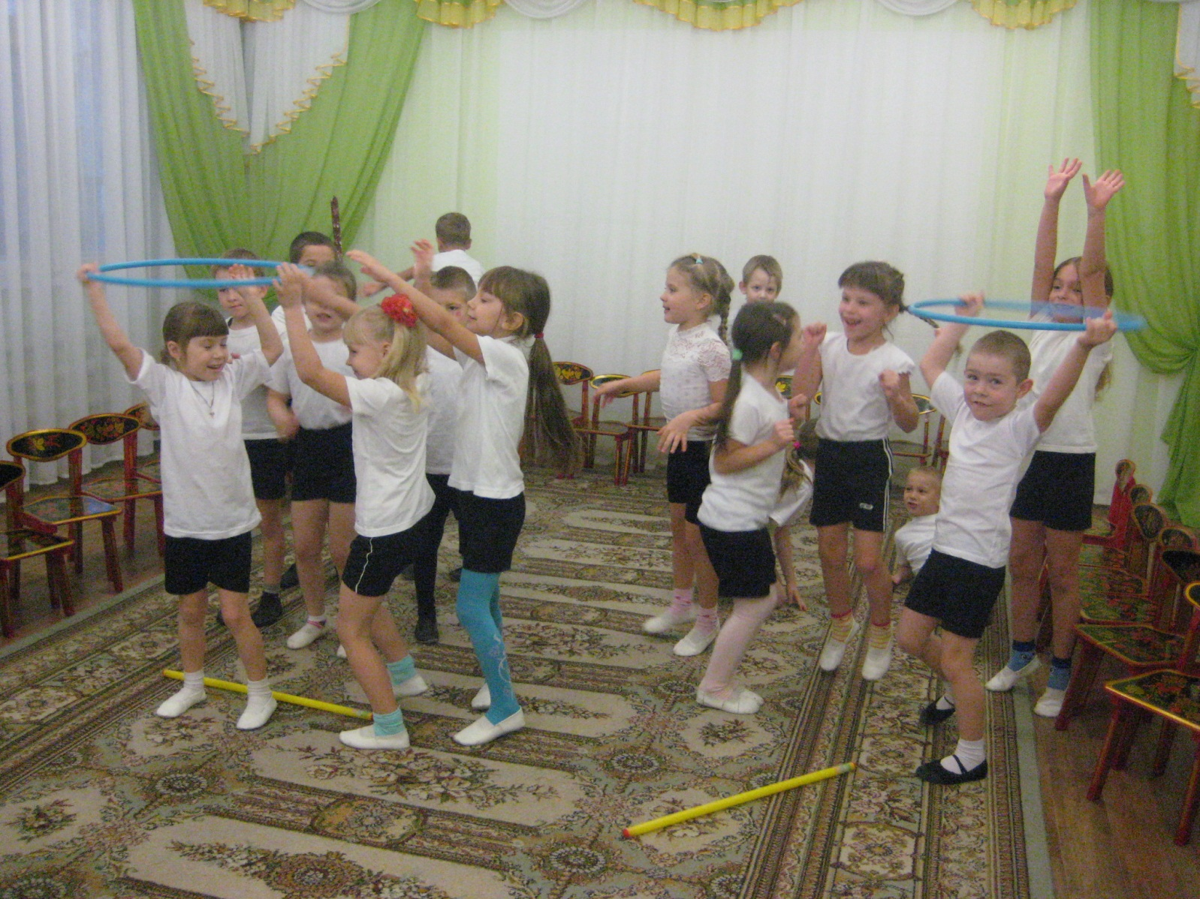
Спортивные досуги и развлечения

Slide 37
Результаты
Динамика роста и массы тела детей в соответствии с их физиологическим развитием.
Понизилась заболеваемость.
Укрепление здоровья детей.
Сохранилась острота зрения.
Сохранилась правильная осанка.

